Slide 1
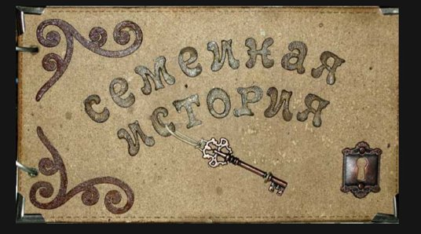
…Мусихины- -Жужговы- -Кузнецовы- -Коротковы…

Slide 2
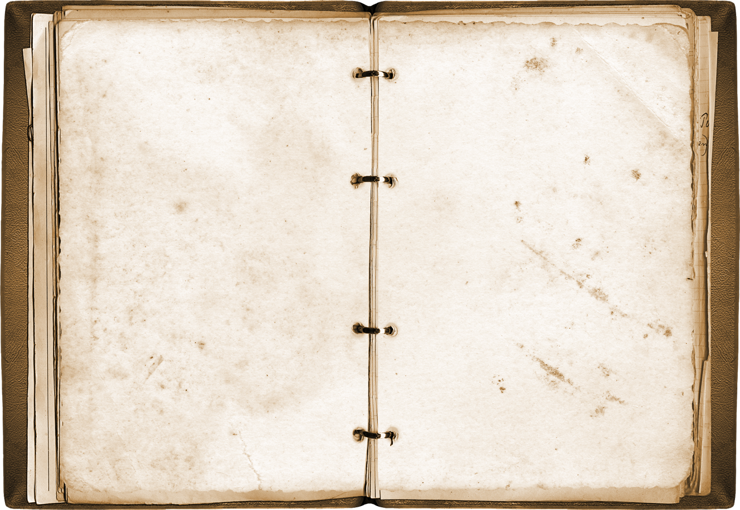
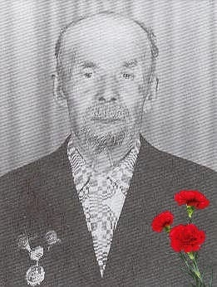
Самые первые мои детские воспоминания о моем прадеде,Мусихине Алексее Андреевиче. Он был самым добрым и спокойным человеком из всех,кого я когда-либо знала. Он всегда находил подход и никогда не ругался. Был очень мягким человеком,несмотря на то,что участвовал в Финской,Великой Отечественной и Японских войнах. В Великой Отечественной войне он был сапером. Совершил множество подвигов,о некоторых из них рассказывается в книге ,Победители потомкам»,которая была выпущена в Перми к 65-летию со дня окончания ВОВ.Он был награжден медалью «За боевые заслуги»,медалью «За Отвагу»,двумя «Орденами Красной Звезды»,медалью «За взятие Кёнинсберга,орденом «Отечественной войны 1 степени» и это только некоторые из его наград. Мы гордимся своим дедом. Будем передавать эту гордость из поколения в поколение. Я уверенна,что пока потомки знают о ужасах войны и подвигах своих дедов ,на Земле будет МИР.

Slide 3
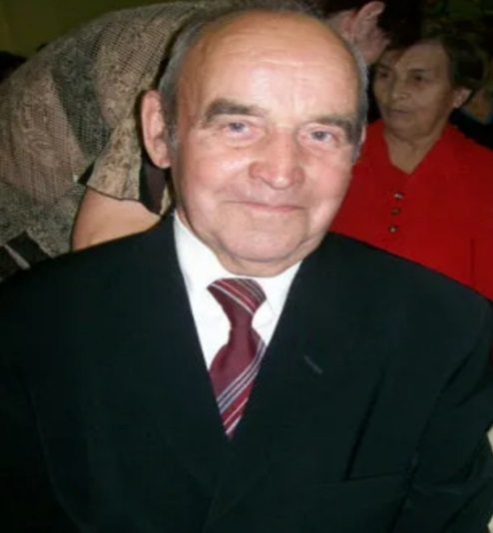
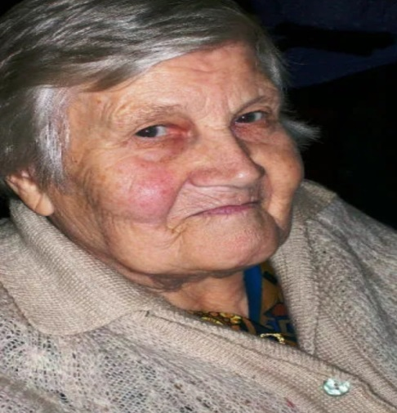
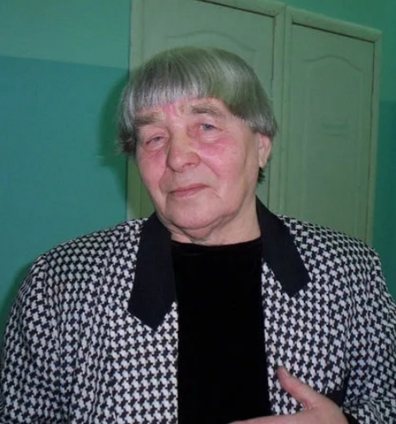
Несмотря на тяжелые военные и послевоенные годы,прадед воспитал четверых детей. Все они стали очень достойными и уважаемыми людьми. Двое из них ,Мусихин Александр Алексеевич и Жужгова Лидия Алексеевна,получили педагогическое образование и всю свою жизнь посвятили школе. Александр Алексеевич преподавал историю и был директором школы в селе Большая Соснова Пермской области,был известным краеведом и почетным жителем села. Это только часть его заслуг. Его жена,Надежда Гергиевна ,преподавала русский язык и литературу. Моя бабушка,Лидия Алексеевна,всю жизнь проработала учителем начальных классов,имеет много поощрений и наград.

Slide 4
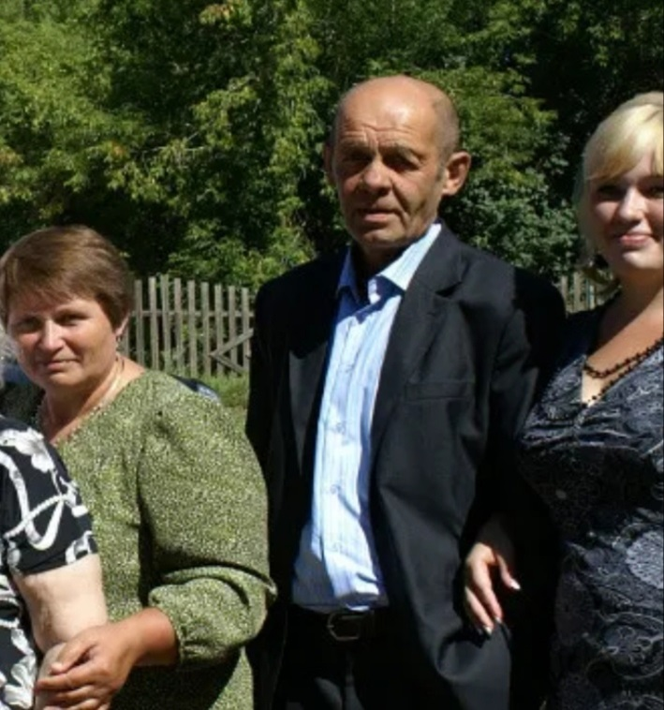
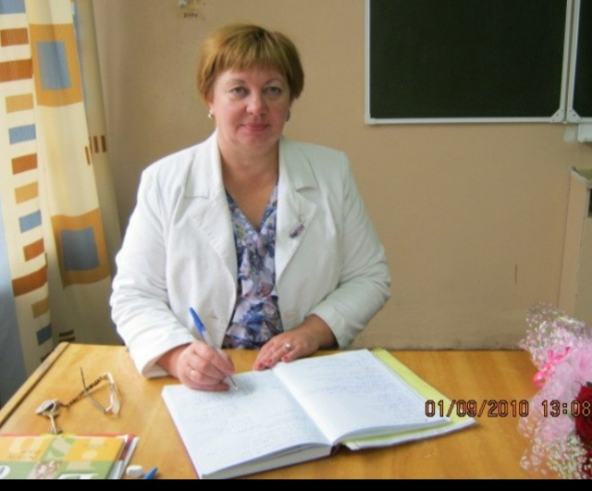
Следующее поколение –мои любимые родители,тети и дяди.Все они также выросли достойными людьми. В школе работали мои родители,Жужговы Александр Борисович и Татьяна Ивановна. Они преподавали географию,биологию,технологию,ОБЖ и физкультуру. Их очень любили дети. Я очень горжусь своими родителями!
Моя тетя,Кузнецова Надежда Борисовна,преподавала географию. Сейчас она на пенсии,живет в городе Красновишерск Пермского края,но до сих пор ведет активный образ жизни,сплавляется по реке Вишера и водит своими тайными тропами туристические группы.

Slide 5
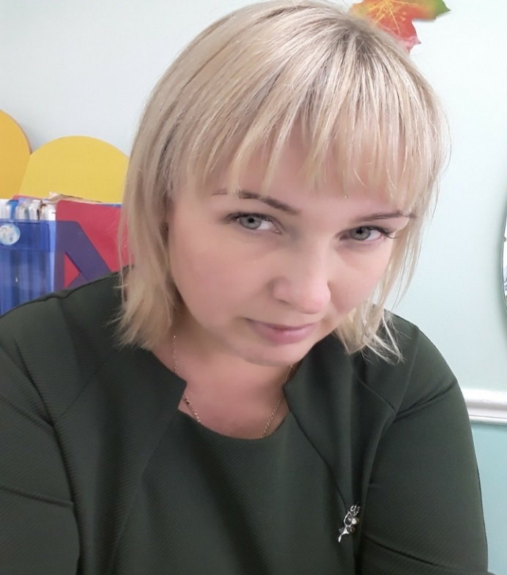
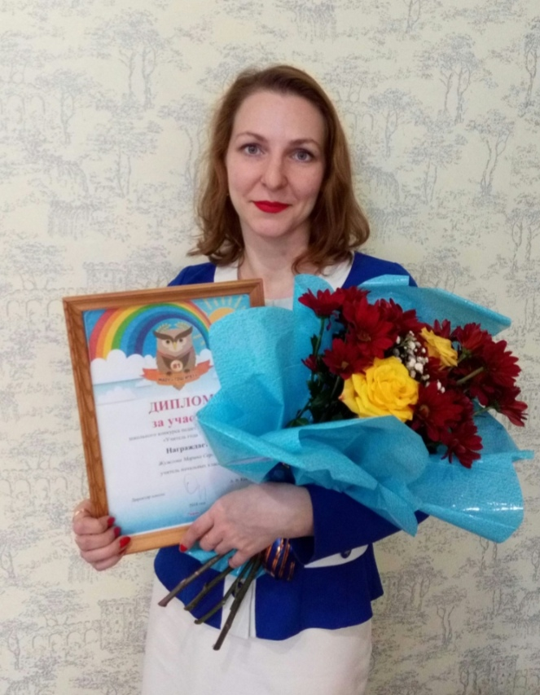
Следущее поколение-это я,мои братья и сестры. Я считаю,что все мы выросли достойными людьми,получили образование,воспитываем своих,уже достаточно взрослых ,детей. Мы работаем в разных областях:строительстве,медицине и образовании. Я и жена моего старшего брата работаем в детском саду и в школе . Сейчас наши дети стоят перед выбором своей будущей профессии. Не исключено,что в нашей семье появятся продолжатели,так всегда необходимые,учителя и воспитатели. Ну а своим детям мы всегда из поколения в поколение передаем то,что заложенно у нас,видимо генетически, стремление помочь людям и помогаем стать им счастливыми самодостаточными людьми.

